Slide 1
Pengantar GIS
Pengenalan GIS
By: Junta Zeniarja, M.Kom, M.CS

Slide 2
BIODATA DIRI
Nama : Junta Zeniarja, M.Kom, M.CS
Alamat : Perum Permata Tembalang, Semarang
Homebase : Teknik Informatika – S1
Pendidikan : S1 =>Teknik Informatika Universitas Dian Nuswantoro
S2 =>Teknik Informatika Universitas Dian Nuswantoro
S2 =>Computer Science UTeM (Universiti Teknikal Malaysia Melaka)
Ruang : D.2.F
Email : junta@dsn.dinus.ac.id
juntazen@gmail.com

Slide 3
OUTLINE
Menjelaskan Tujuan Instruksional Umum
Menjelaskan Tujuan Instruksional Khusus
Menjelaskan kontrak kuliah
Menjelaskan Definisi GIS
Menjelaskan Aplikasi GIS
Menjelaskan alasan penggunaan GIS
Menjelaskan peta-peta pertama
Menjelaskan Software GIS
Menjelaskan perkembangan GIS di lingkungan akademik
Menjelaskan perkembangan GIS saat ini

Slide 4
TUJUAN INSTRUKSIONAL UMUM
Setelah menyelesaikan mata kuliah ini, mahasiswa akan mengerti tentang konsep pengenalan GIS (Geography Information System) atau SIG (Sistem Informasi Geografis) dan mampu menerapkannya di dunia nyata.

Slide 5
TUJUAN INSTRUKSIONAL KHUSUS
Mahasiswa dapat menggeneralisasikan dasar-dasar GIS beserta perkembangannya saat ini.

Slide 6
Apa itu GIS?

Slide 7
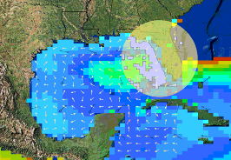
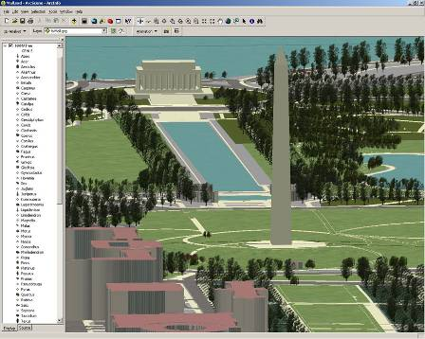
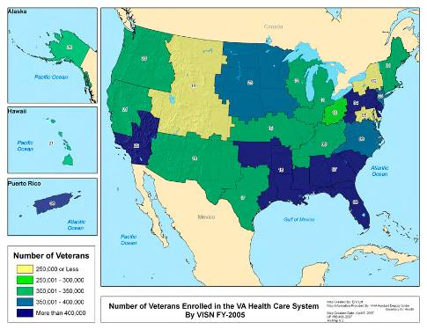
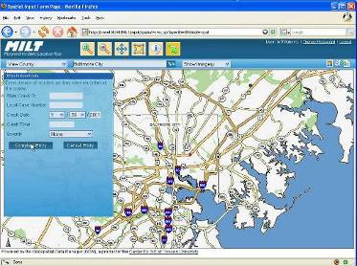
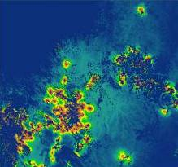
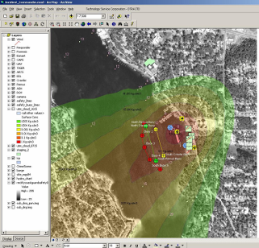
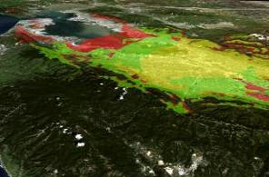
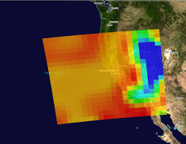
Definisi GIS
Geographical information system (GIS) merupakan komputer yang berbasis pada sistem informasi yang digunakan untuk memberikan informasi dengan bentuk digital dan analisa terhadap permukaan geografi bumi.

Slide 8
Definisi GIS
Defenisi GIS selalu berubah karena GIS merupakan bidang kajian ilmu dan teknologi yang relatif masih baru. Beberapa defenisi dari GIS adalah:
Definisi GIS (Aronoff, 1989): GIS sebagai sebuah sistem berbasiskan komputer yang digunakan untuk menyimpan dan memanipulasi informasi geografis.
Definisi GIS (Subaryono, 1983): GIS sebagai suatu himpunan terpadu dari hardware, software, data dan liveware (orang-orang yang bertanggung jawab dalam mendesain, mengimplementasikan dan menggunakan GIS).

Slide 9
Definisi GIS
Terakhir, ESRI (Environmental System Research Institute) mendefinisikan :
GIS adalah kumpulan yang terorganisir dari perangkat keras komputer, perangkat lunak, data geografis, dan personil yang dirancang secara efisien untuk memperoleh, menyimpan, mengupdate, memanipulasi, menganalisis, dan menampilkan semua bentuk informasi yang bereferensi geografi.

Slide 10
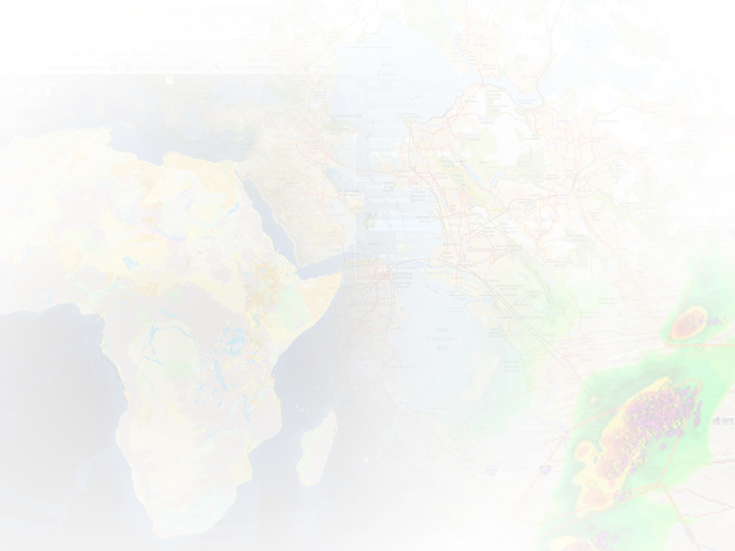
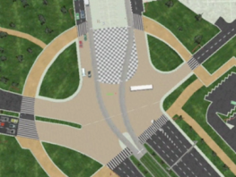
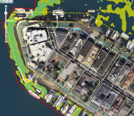
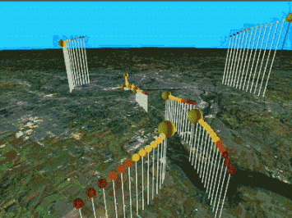
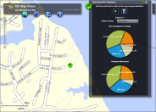
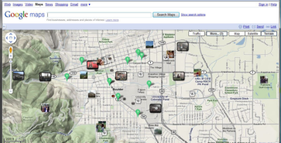
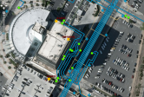
Aplikasi GIS
Bidang sumber daya alam (inventarisasi, manajemen, dan kesesuaian lahan untuk pertanian, perkebunan, kehutanan, perencanaan tata guna tanah dsb.)
Bidang perencanaan (perencanaan pemukiman transmigrasi, tata ruang wilayah, pemukiman, dsb)
Bidang perpajakan (SI untuk penarikan pajak, billboard yang terkait dengan data posisi, ruang, dan masa berlaku)
Bidang ekonomi bisnis (penentuan lokasi Mesin ATM, kantor cabang, gudang, show room, dsb)
Bidang pendidikan (penentuan lokasi pendidikan)

Slide 11
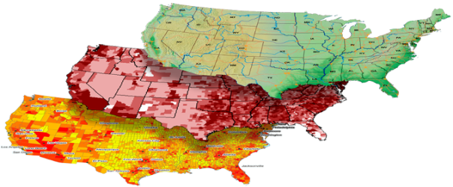
ALASAN PENGGUNAAN GIS
Sangat efektif dalam membantu pembentukan pengetahuan, prasangka, dan anggapan terhadap lingkungannya secara visual
Dapat memisahkan data-datanya, sehingga mampu menyajikan presentasi berbagai bentuk.
Mampu menguraikan unsur di bumi dalam beberapa layer atau coverage data spasial, yang nantinya dipresentasikan dalam bentuk nyata
Software yang digunakan bisa dikomunikasikan dengan software pengolah data atau bahasa pemrograman
Dapat bertindak sebagai map-server atau GIS-Server yang siap melayani permintaan (query) melalui jaringan internet.

Slide 12
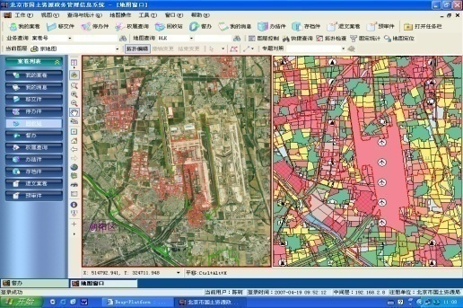
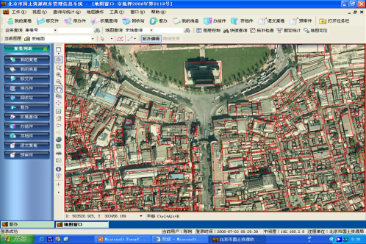
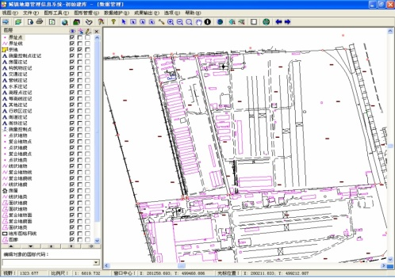
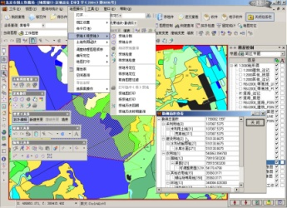
PETA-PETA PERTAMA
2500 SM, Babilonia, sebuah lempeng kecil terbuat dari tanah menggambarkan lembah, gunung, dan sungai.
Peta ke dua, Mesi, berupa kertas yang terbuat dari kulit menggambarkan lokasi tambang emas di Mesir
Claudius Ptolemaeus, menggambarkan konsep bumi bulat dengan kutub-kutubnya, sistem geografi lintang dan bujur, dsb)

Slide 13
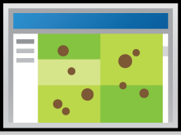
SOFTWARE GIS
Dalam pembuatan GIS di perlukan software yang menyediakan fungsi tool yang mampu melakukan penyimpanan data, analisis dan menampilkan informasi geografis. Dengan demikian, elemen yang harus terdapat dalam komponen software GIS adalah:
• Tool untuk melakukan input dan transformasi data
geografis
• Sistem Manajemen Basis Data (DBMS)
•Tool yang mendukung query geografis, analisa dan
visualisasi
• Graphical User Interface (GUI) untuk memudahkan akses
pada tool geografi.
Beberapa Software GIS

Slide 14
SOFTWARE GIS
Inti dari software GIS adalah software GIS itu sendiri yang mampu menyediakan fungsi-fungsi untuk penyimpanan, pengaturan, link, query dan analisa data
geografi. Beberapa contoh software GIS adalah ArcView, MapInfo, ArcInfo untuk SIG, dan CAD sistem untuk entry graphic data; dan ERDAS serta ER-MAP untuk proses remote sensing data.
Beberapa Software GIS

Slide 15
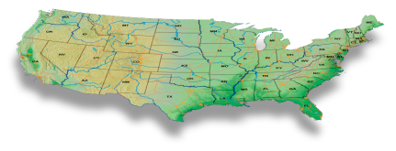
PERKEMBANGAN GIS DI LINGKUNGAN AKADEMIK
Th. 1960-an Universitas Havard memiliki lab komputer grafik dan analisis spasial dengan tujuan mengembangkan perangkat lunak pemetaan multiguna.
Th. 1964 Universitas Havard membuat SYMAP (Syanagraphic Mapping) merupakan alat yang menghasilkan output pada alat pencetak sederhana, namun hasilnya masih kasar.
1970 ditemukan alat ILWIS di Belanda yang digunakan untuk pengolahan citra dan basis data.
1987 Universitas Clark (USA) menemukan soft IDRISI untuk pemrosesan citra digital dan informasi geografis yang berbasiskan grid (raster). Ini adalah soft GIS termudah dan non profit

Slide 16
PERKEMBANGAN GIS SAAT INI
1. Dynascan System

Slide 17
TUGAS
1. Buat artikel mengenai perkembangan GIS saat ini!

Slide 18
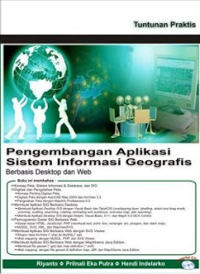
REFERENSI
Budiyanto, E. (2002). Sistem Informasi Geografis Menggunakan Arc View GIS. Yogyakarta: CV. Andi Offset.
Gunarso, P.,dkk. (2003). Modul Pelatihan Dasar- dasar Pengelolaan data dan Sistem Informasi Geografis. Malinau Research Forest.
Riyanto, dkk. (2009). Pengembangan Aplikasi Sistem Informasi Geografis Berbasis Desktop dan Web. Yogyakarta: Gava Media.
Riyanto. (2010). Sistem Informasi Geografis Berbasis Mobile. Yogyakarta: Gava Media.

Slide 19
Terima Kasih

